Slide 1

Faculdade de tecnologia e ciências da Bahia
Curso: Engenharia Civil
Disciplina: fundações
Dimensionamento de sapatas: Método das bielas
Professora: Juliane Souza

Slide 2
Exemplo 2
Calcular a armação para a sapata que serve de apoio a um pilar, com lado de (0,40x0,25) m e carga de 920 kN. Adotar aço CA 50 e fck = 20 MPa . Para o pilar foi adotado uma armadura de Ø = 12,5 mm.
A tensão admissível do solo é igual a 0,4 Mpa.

Slide 3

A = $\frac{920 x 1,05 (kN)}{300 (kN/m²)}$ (m²) = 3,22 m²
b = $\frac{1}{2} x (b_{0}− a_{0}$) + $\sqrt{\frac{1}{4} {(b_{0} − a_{0})}^{2}+A}$
b = $\frac{1}{2} x ( 0,25 −0,40$) + $\sqrt{\frac{1}{4} {(0,25 −0,40)}^{2}+3,22}$
b = 1,73 m => b = 1,75 m
a – b = $a_{0}− b_{0}$ => a – 1,75 = $0,4−0,25$
a = 1,90 m
Onde:
$a_{0}=maior dimensão do pilar$
$b_{0}=menor dimensão do pilar$
b = menor dimensão da sapata
A = área da sapata
a =1,90 m
a =1,75 m

Slide 4

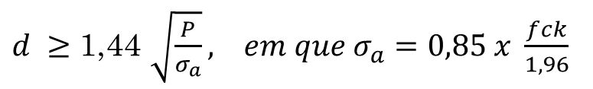
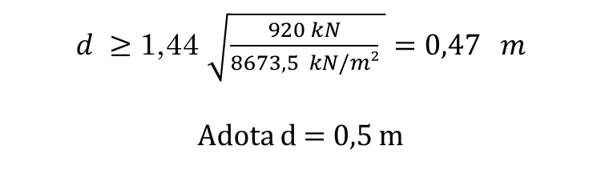
$d ≥$ 1,44 $\sqrt{\frac{P}{σ_{a}}}, em que σ_{a}=0,85 x \frac{fck}{1,96}$
$σ_{a}=0,85 x \frac{20 x 10³}{1,96} =8673,5$ kN/m²
Multiplicou por 10³ para transformar de MPa para kN/m²
$d ≥$ 1,44 $\sqrt{\frac{920 kN}{8673,5 kN/m²} }=0,47 m$
Adota d $=$ 0,5 m
h = d + c
h = 0,5 + 0,05 = 0,55 m
c = cobrimento

Slide 5

Verificação altura conforme a rigidez
$h ≥ \frac{1,90 −0,4}{3}$ => h $≥0,5$ m
$h ≥ \frac{b − b_{0}}{3}$ => h $≥0,5$m
Adota o maior valor de h
Então: h = 0,55 m
d = 0,50 m

Slide 6
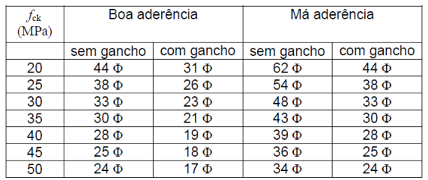
Cálculo do comprimento de ancoragem
Condições: Armadura do pilar com gancho
Armadura do pilar de 12,5 mm de diâmetro
Obs: Transforma a armadura para m
Lb = 31 x Ø => Lb = 31 x 0,0125 m = 0,39 m = 39 cm
Verificar o “d” calculado d = 50 cm
Lb ≤ d?
OK!

Slide 7
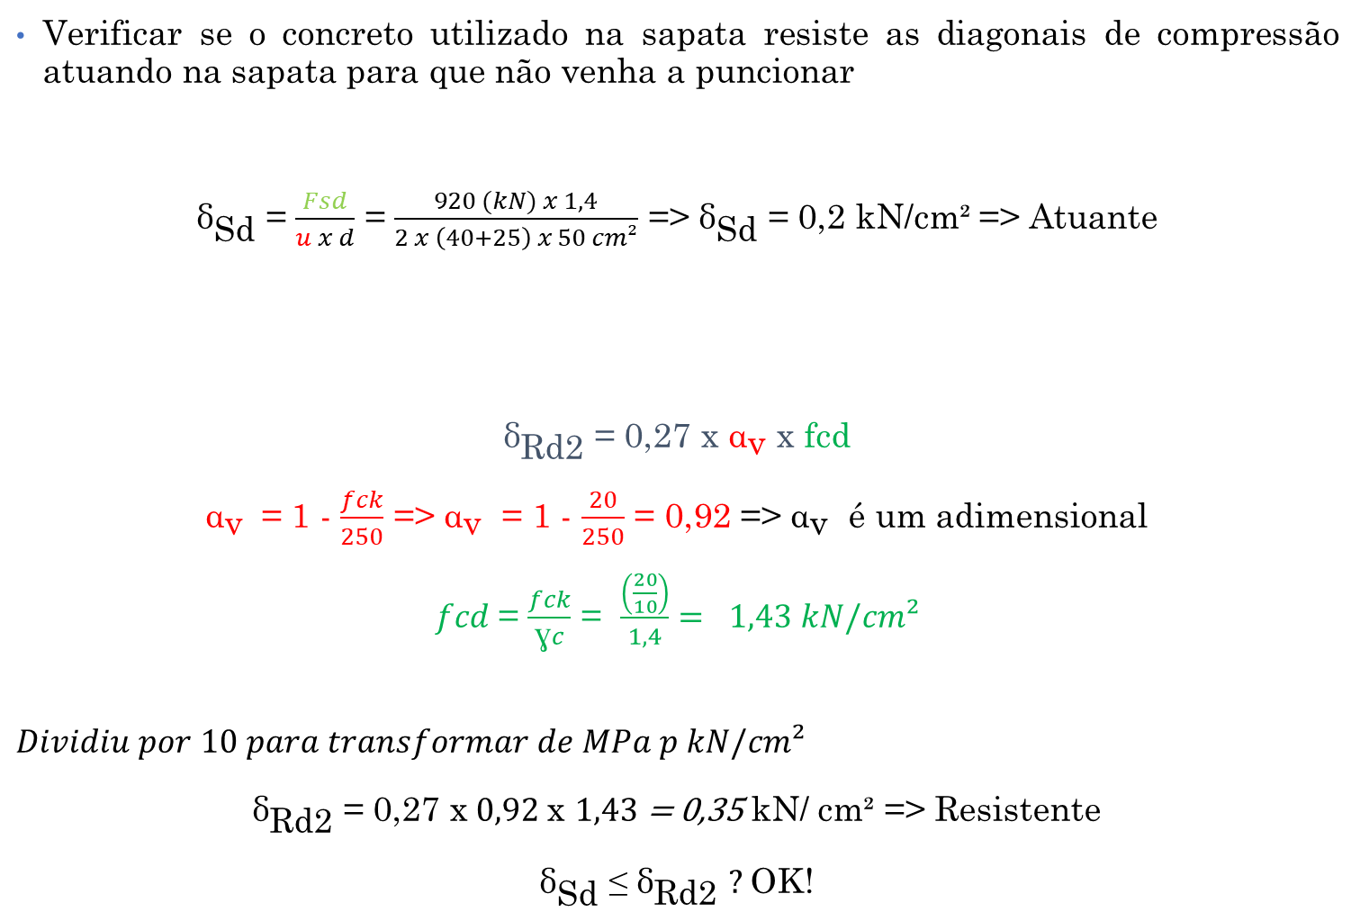
Verificar se o concreto utilizado na sapata resiste as diagonais de compressão atuando na sapata para que não venha a puncionar
${\text{δ}}_{\text{Sd}}$ = $\frac{Fsd}{u x d}$ = $\frac{920 (kN) x 1,4}{2 x \left(40+25\right) x 50 cm²}$ => ${\text{δ}}_{\text{Sd}}$ = 0,2 kN/cm² => Atuante
${\text{δ}}_{\text{Rd}\text{2 }}$= 0,27 x ${\text{α}}_{\text{v} }$x fcd
${\text{α}}_{\text{v} }$= 1 - $\frac{fck}{250}$ => ${\text{α}}_{\text{v} }$ = 1 - $\frac{20}{250}$ = 0,92 => ${\text{α}}_{\text{v} }$ é um adimensional
$fcd$= $\frac{fck}{\text{ɣ}c}$ = $\frac{\left(\frac{20}{10}\right)}{1,4}= 1,43 kN/cm²$
$$Dividiu por 10 para transformar de MPa p kN/cm²$$
${\text{δ}}_{\text{Rd}\text{2 }}$= 0,27 x$0,92$x $1,43$ = 0,35 kN/ cm² => Resistente
${\text{δ}}_{\text{Sd}}$ ≤ ${\text{δ}}_{\text{Rd}\text{2 }}?$OK!
Fsd é a força ou reação concentrada de cálculo
u é o perímetro do pilar

Slide 8

Cálculo da tração atuando na base da sapata
$t_{a}= \frac{P (a− a_{0})}{8 x d}$ => $t_{a}= \frac{920 kN x 1,05 x \left(1,90 −0,40\right) m}{8 x 0,50 m}$ = 362,25 kN
$t_{b}= \frac{P (b− b_{0})}{8 x d}$ => $t_{b}= \frac{920 kN x 1,05 x \left(1,75 −0,25\right) m}{8 x 0,50 m}$ = ? kN
*Multiplicou por 1,05 para considerar o peso próprio da sapata

Slide 9
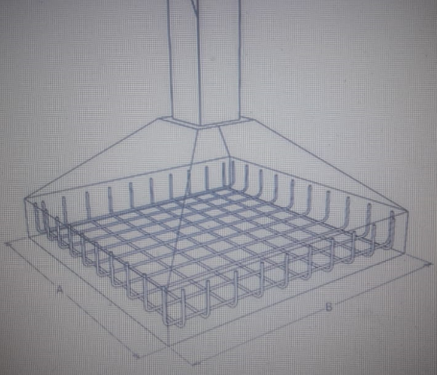
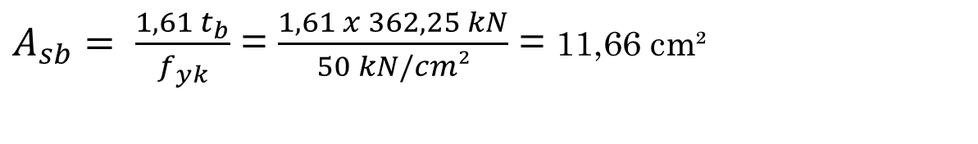
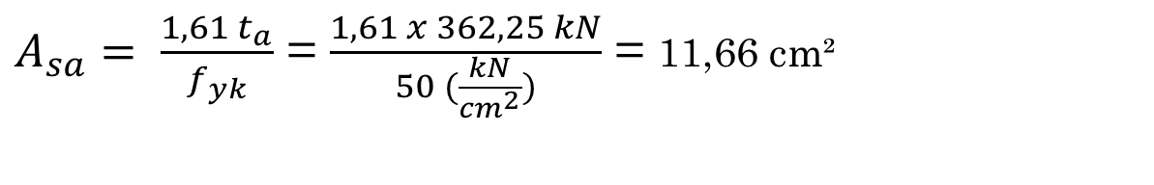
Cálculo da armadura
$A_{sa}= \frac{1,61 t_{a}}{f_{yk}}$ = $\frac{1,61 x 362,25 kN}{50 (\frac{kN}{cm^{2}})}$ = 11,66 cm²
$A_{sb}= \frac{1,61 t_{b}}{f_{yk}}$ = $\frac{1,61 x 362,25 kN}{50 kN/cm²}$ = 11,66 cm²

Slide 10

Cálculo da armadura
nØ = $\frac{\text{As}}{π x (\frac{{\text{Ø}}^{2}}{4})}$ => nØ = $\frac{\text{11,66 }(cm^{2})}{π x (\frac{{\text{1,25}}^{2}}{4})}$ = 9,5 barras => Adota 10 barras de Ø = 12,5 mm
Ø = 12,5 mm = 1,25 cm
Onde:
nØ = número de barras
Ø é o diâmetro da barra de aço
Serão necessárias 10 barras de aço Ø de 12,5 mm

Slide 11
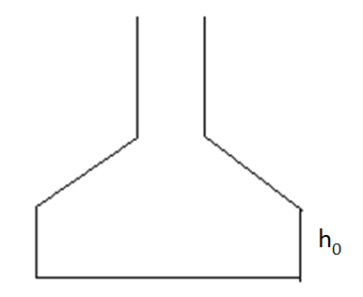

e = $\frac{a −10}{n\text{Ø}−1}$ = $\frac{190 −10}{10 −1}$ = 20 cm
e = $\frac{b −10}{n\text{Ø}−1}$ = $\frac{175 −10}{10 −1}$ = 18,33 cm
h0 = 1/3 x h => h0 = 1/3 x 55 = 18,33 cm => 20 cm

